Slide 1
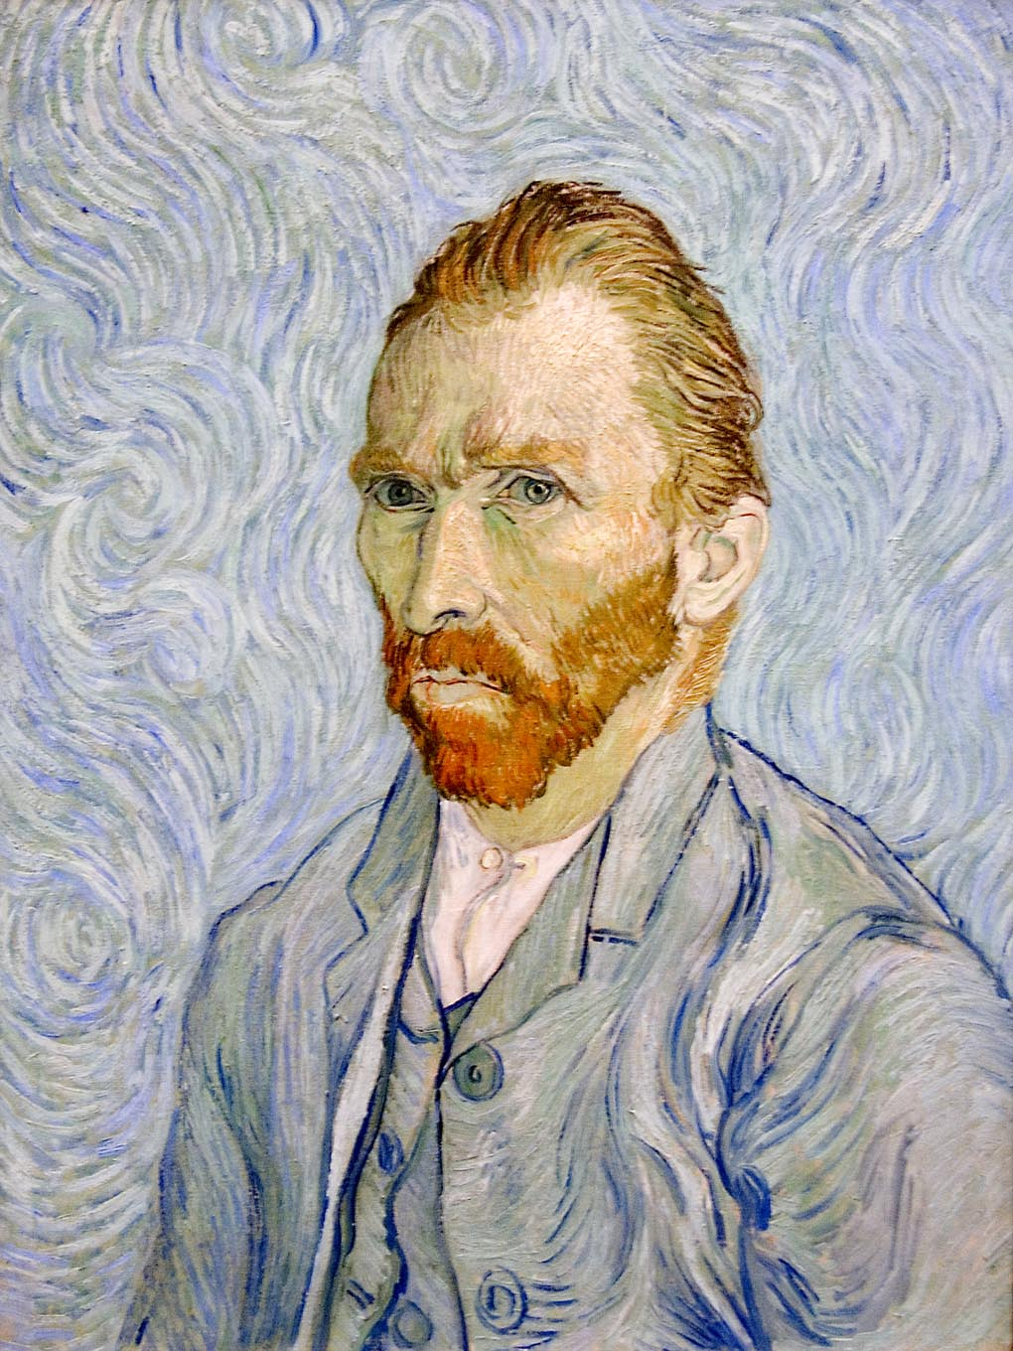
Vincent Van Gogh
af Joan Eriksen

Slide 2
Vincent Van Gogh
Den mest kendte kunstner i verden
Hans liv var præget af mange vendepunkter
Han søgte efter et meningsfuldt liv.
Arbejdede som kunsthandler, hjælpepræst, boghandler, prædikant og studerede teologi
Virkede som kunstner i kun 10 år
Solgte kun 1 billede imens han levede

Slide 3
Portræt af Dr. Gachet 1890
Det eneste billede han solgte imens han levede.

Slide 4
1880-86
Van Gogh beslutter at blive maler.
Uddannelsen hovedsagelig autodidakt
Kopierer mange af de gamle mesterværker
Har sit egen formsprog
Enkle motiver som han finder hos de fattige og i hans hjemstavns landskaber
Farverne er mørke og brunlige.

Slide 5
Kartoffelspiserne 1885

Slide 7
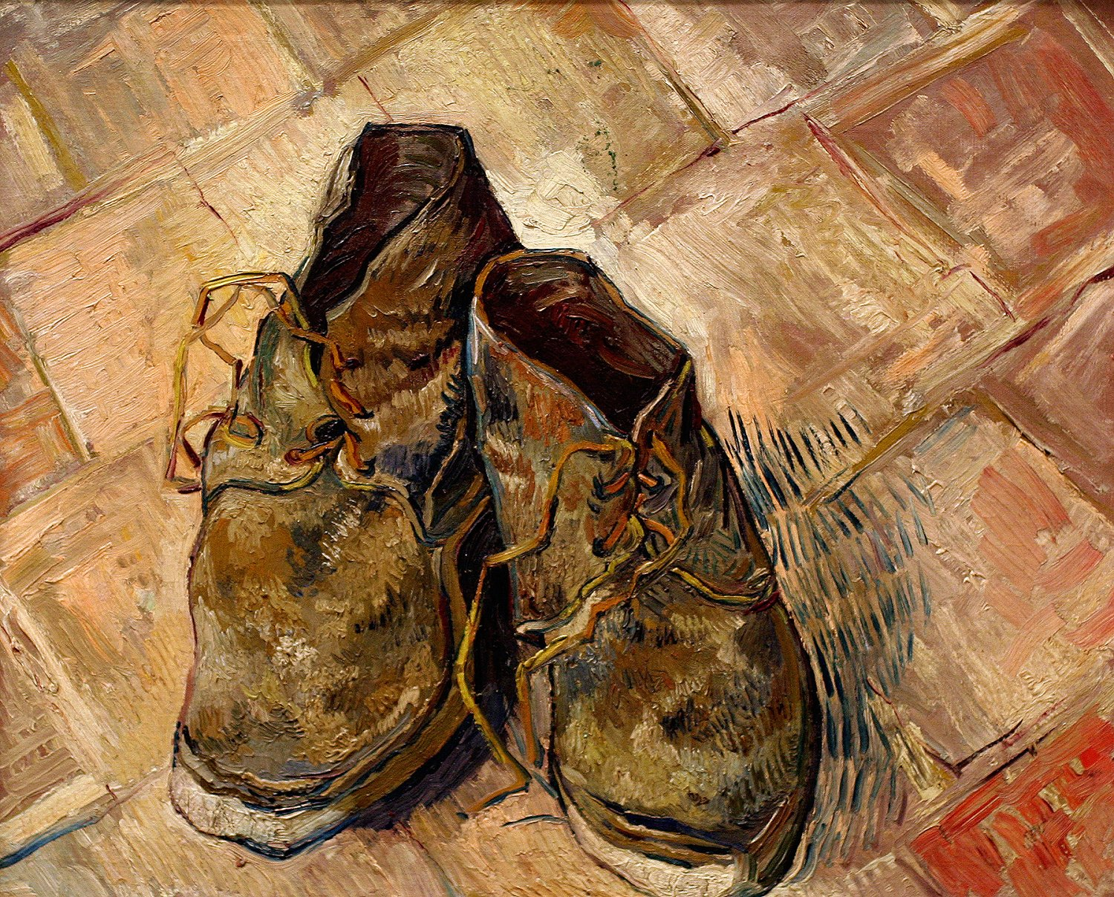

Slide 8
Lærerårene i Paris 1886-88
Bliver begejstret for Rubens
Interesser sig især for Japansk træsnit
Bliver gode venner med Poul Gauguin

Slide 9
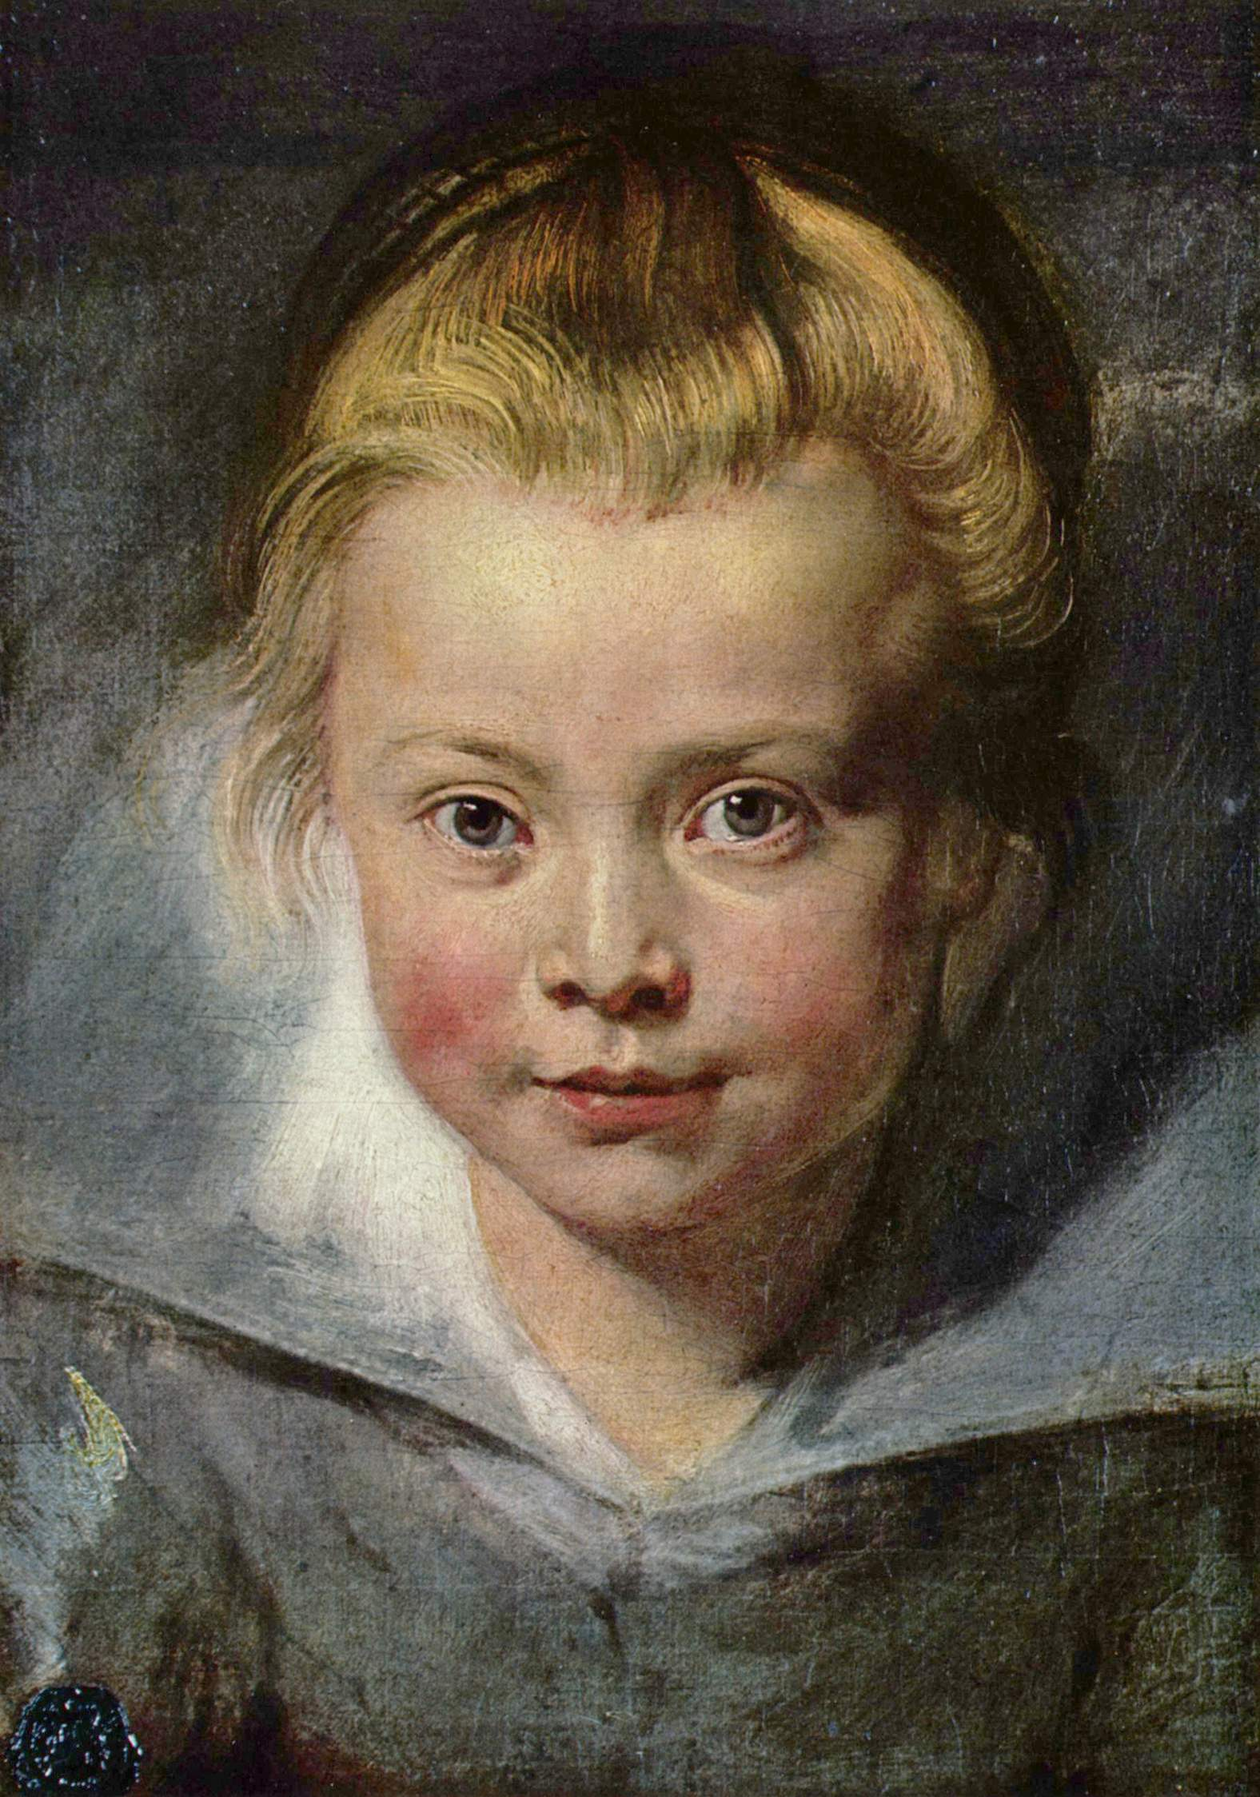
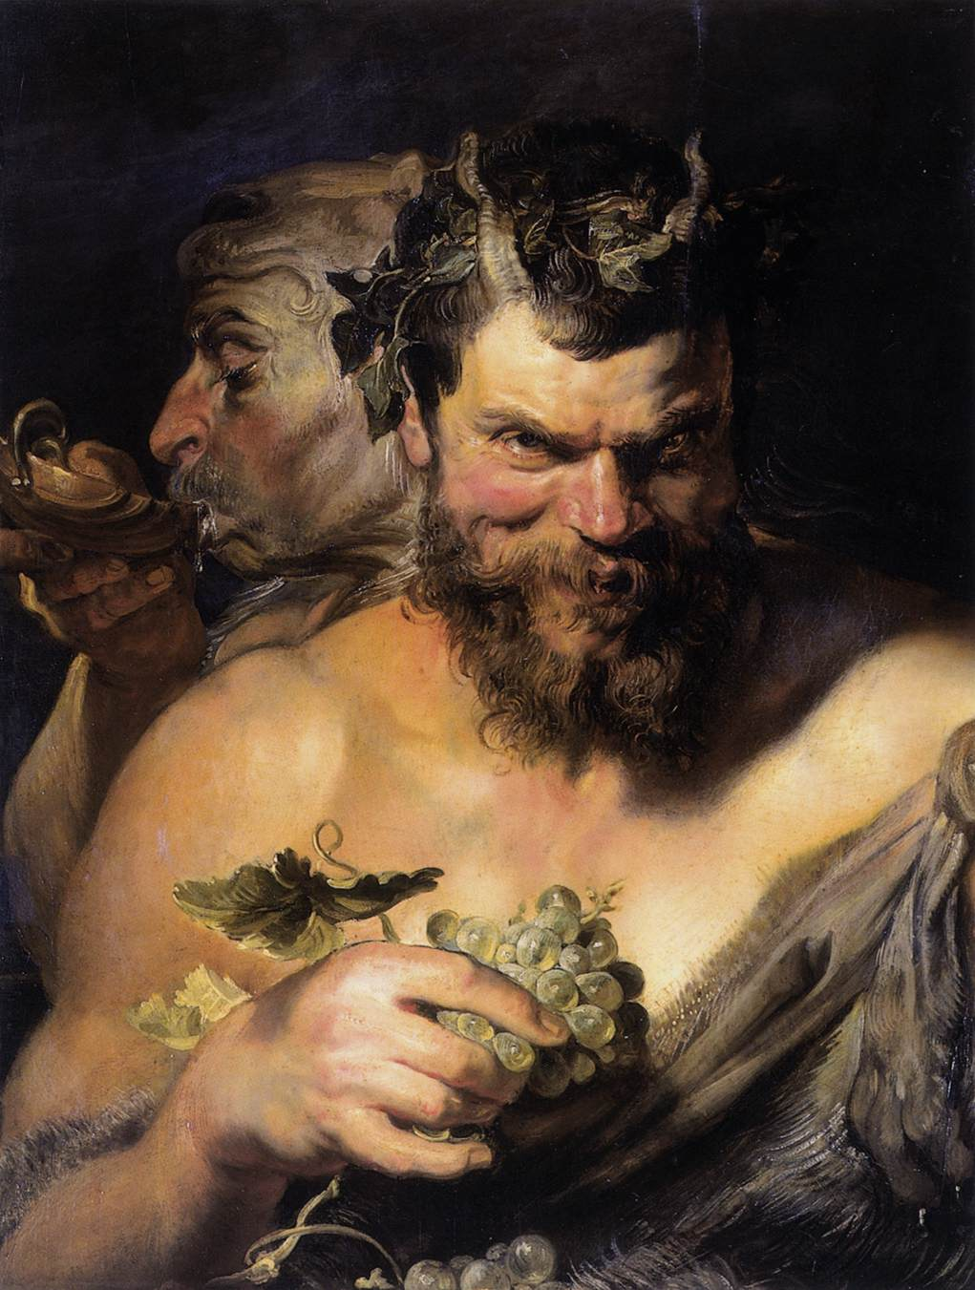
Rubens Lille pige 1618 2 Satyr 1618-19

Slide 10
Peter Poul Gauguin

Slide 11
Japansk træ 1886

Slide 12
Niarchos samlingen 1887

Slide 13
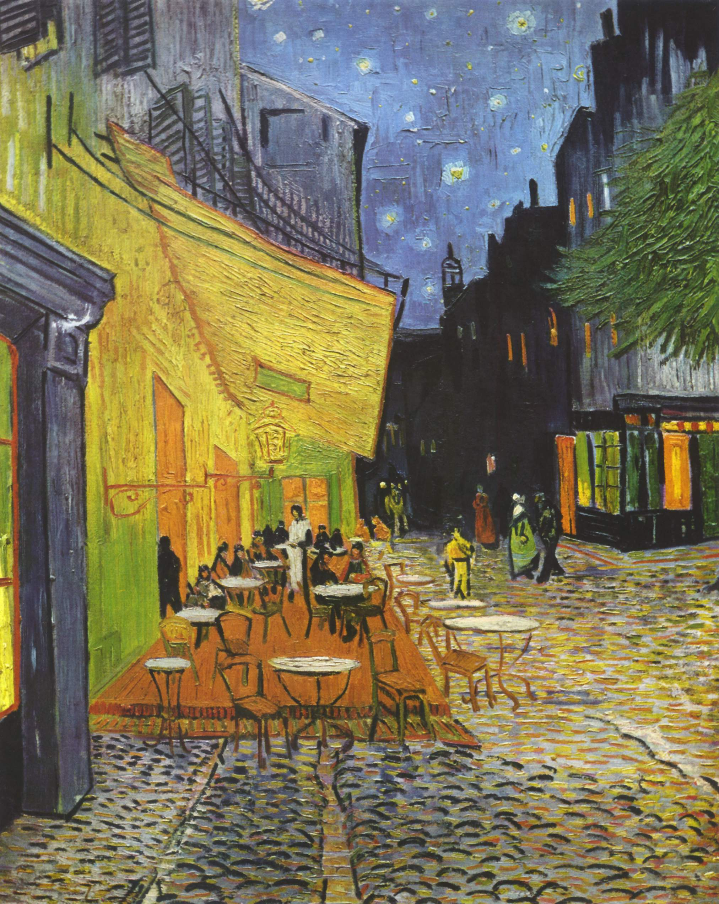
Cafe om natten 1888 Van Gogh fandt gaslygternes kunstige lys lige så interessant som det naturlige lys

Slide 14
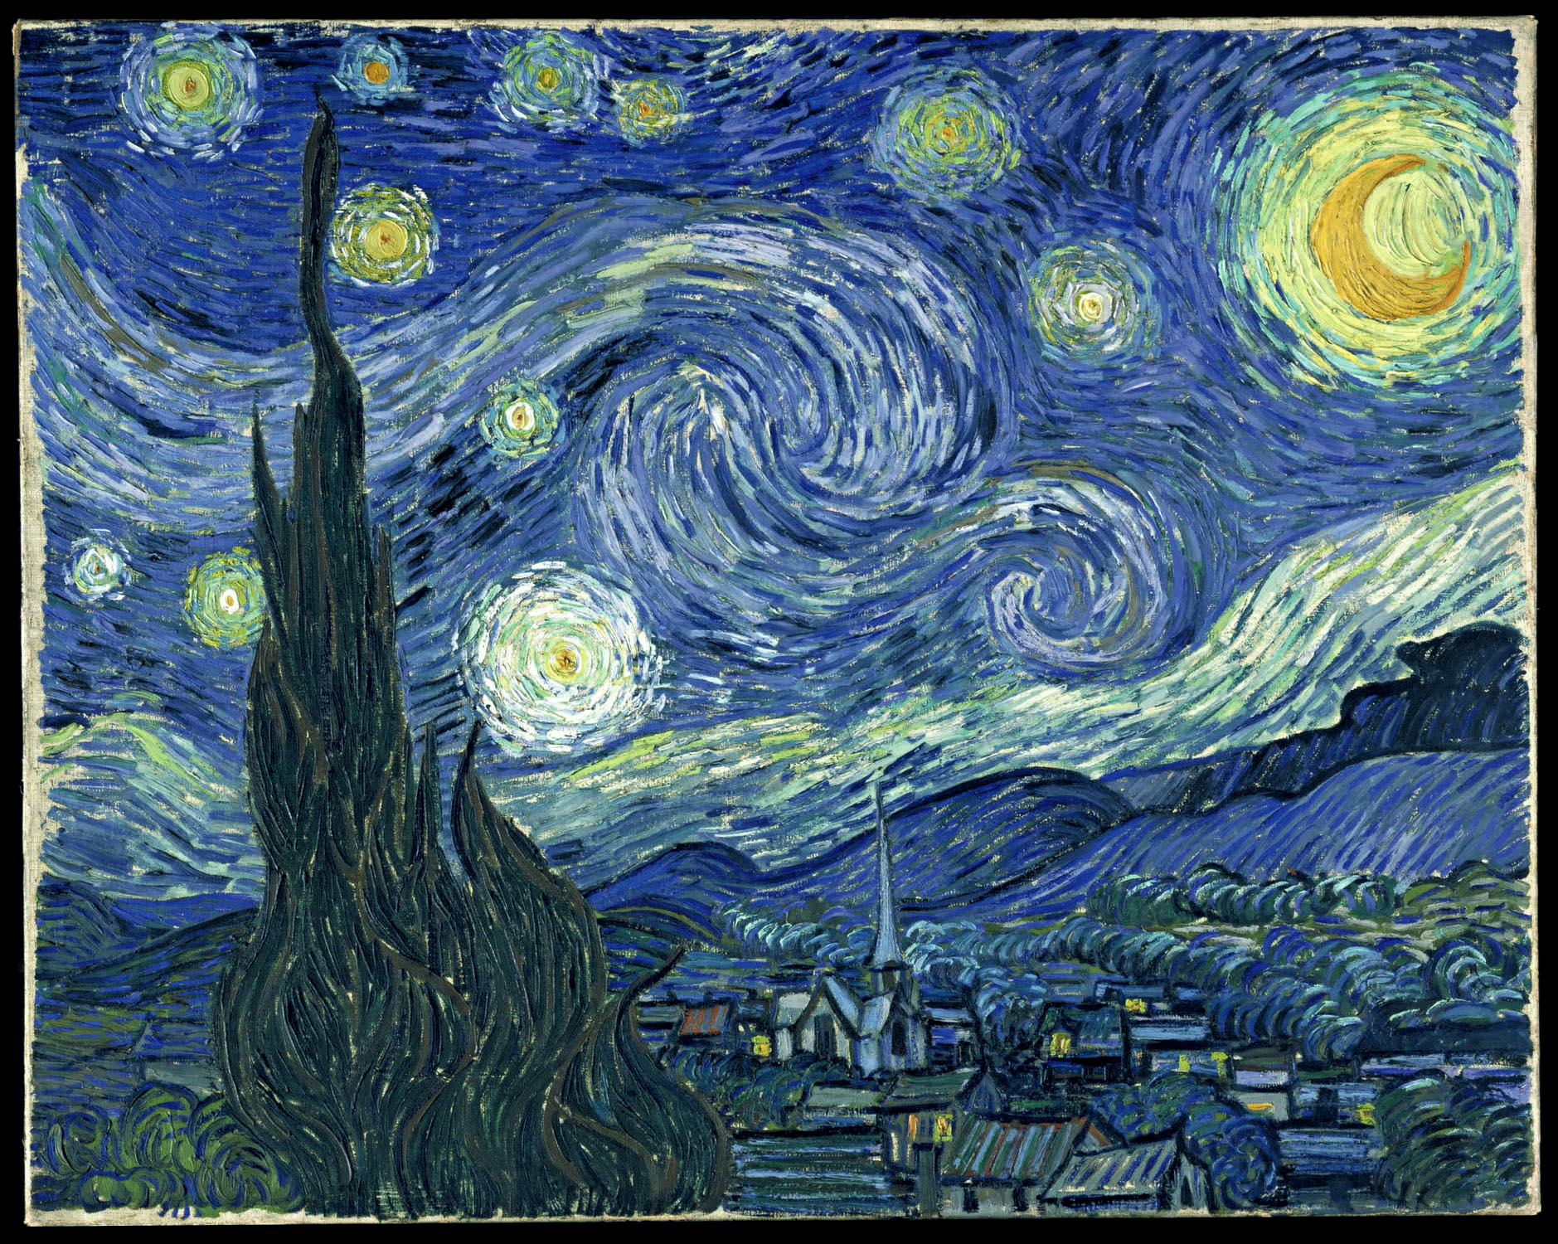

Slide 15
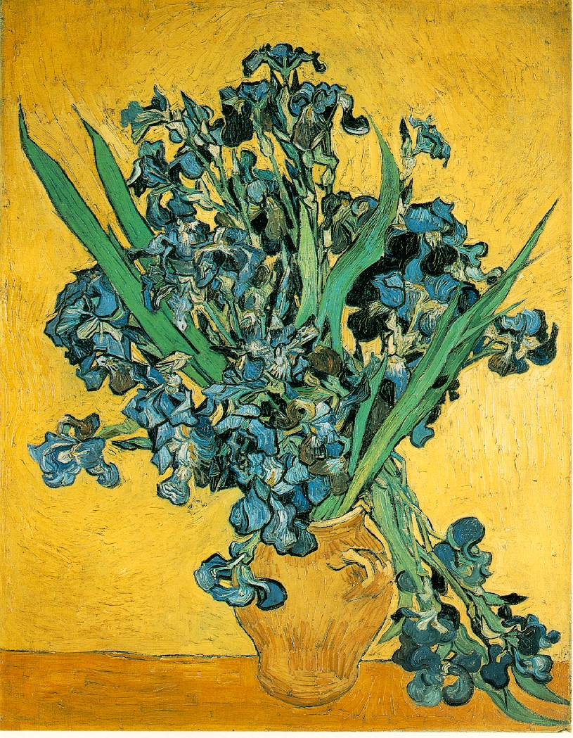
Iris
Van Gogh malede mange billeder af Iris, men hans yndlingsblomst var solsikken

Slide 16
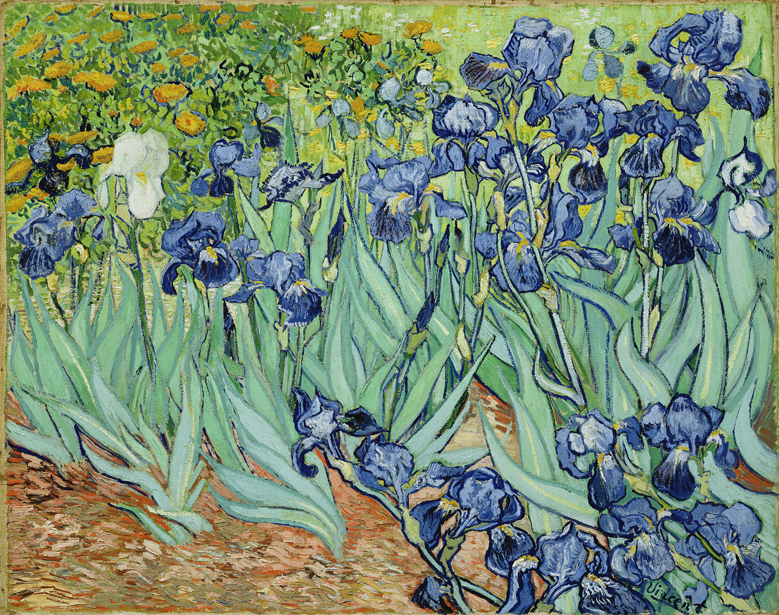

Slide 17
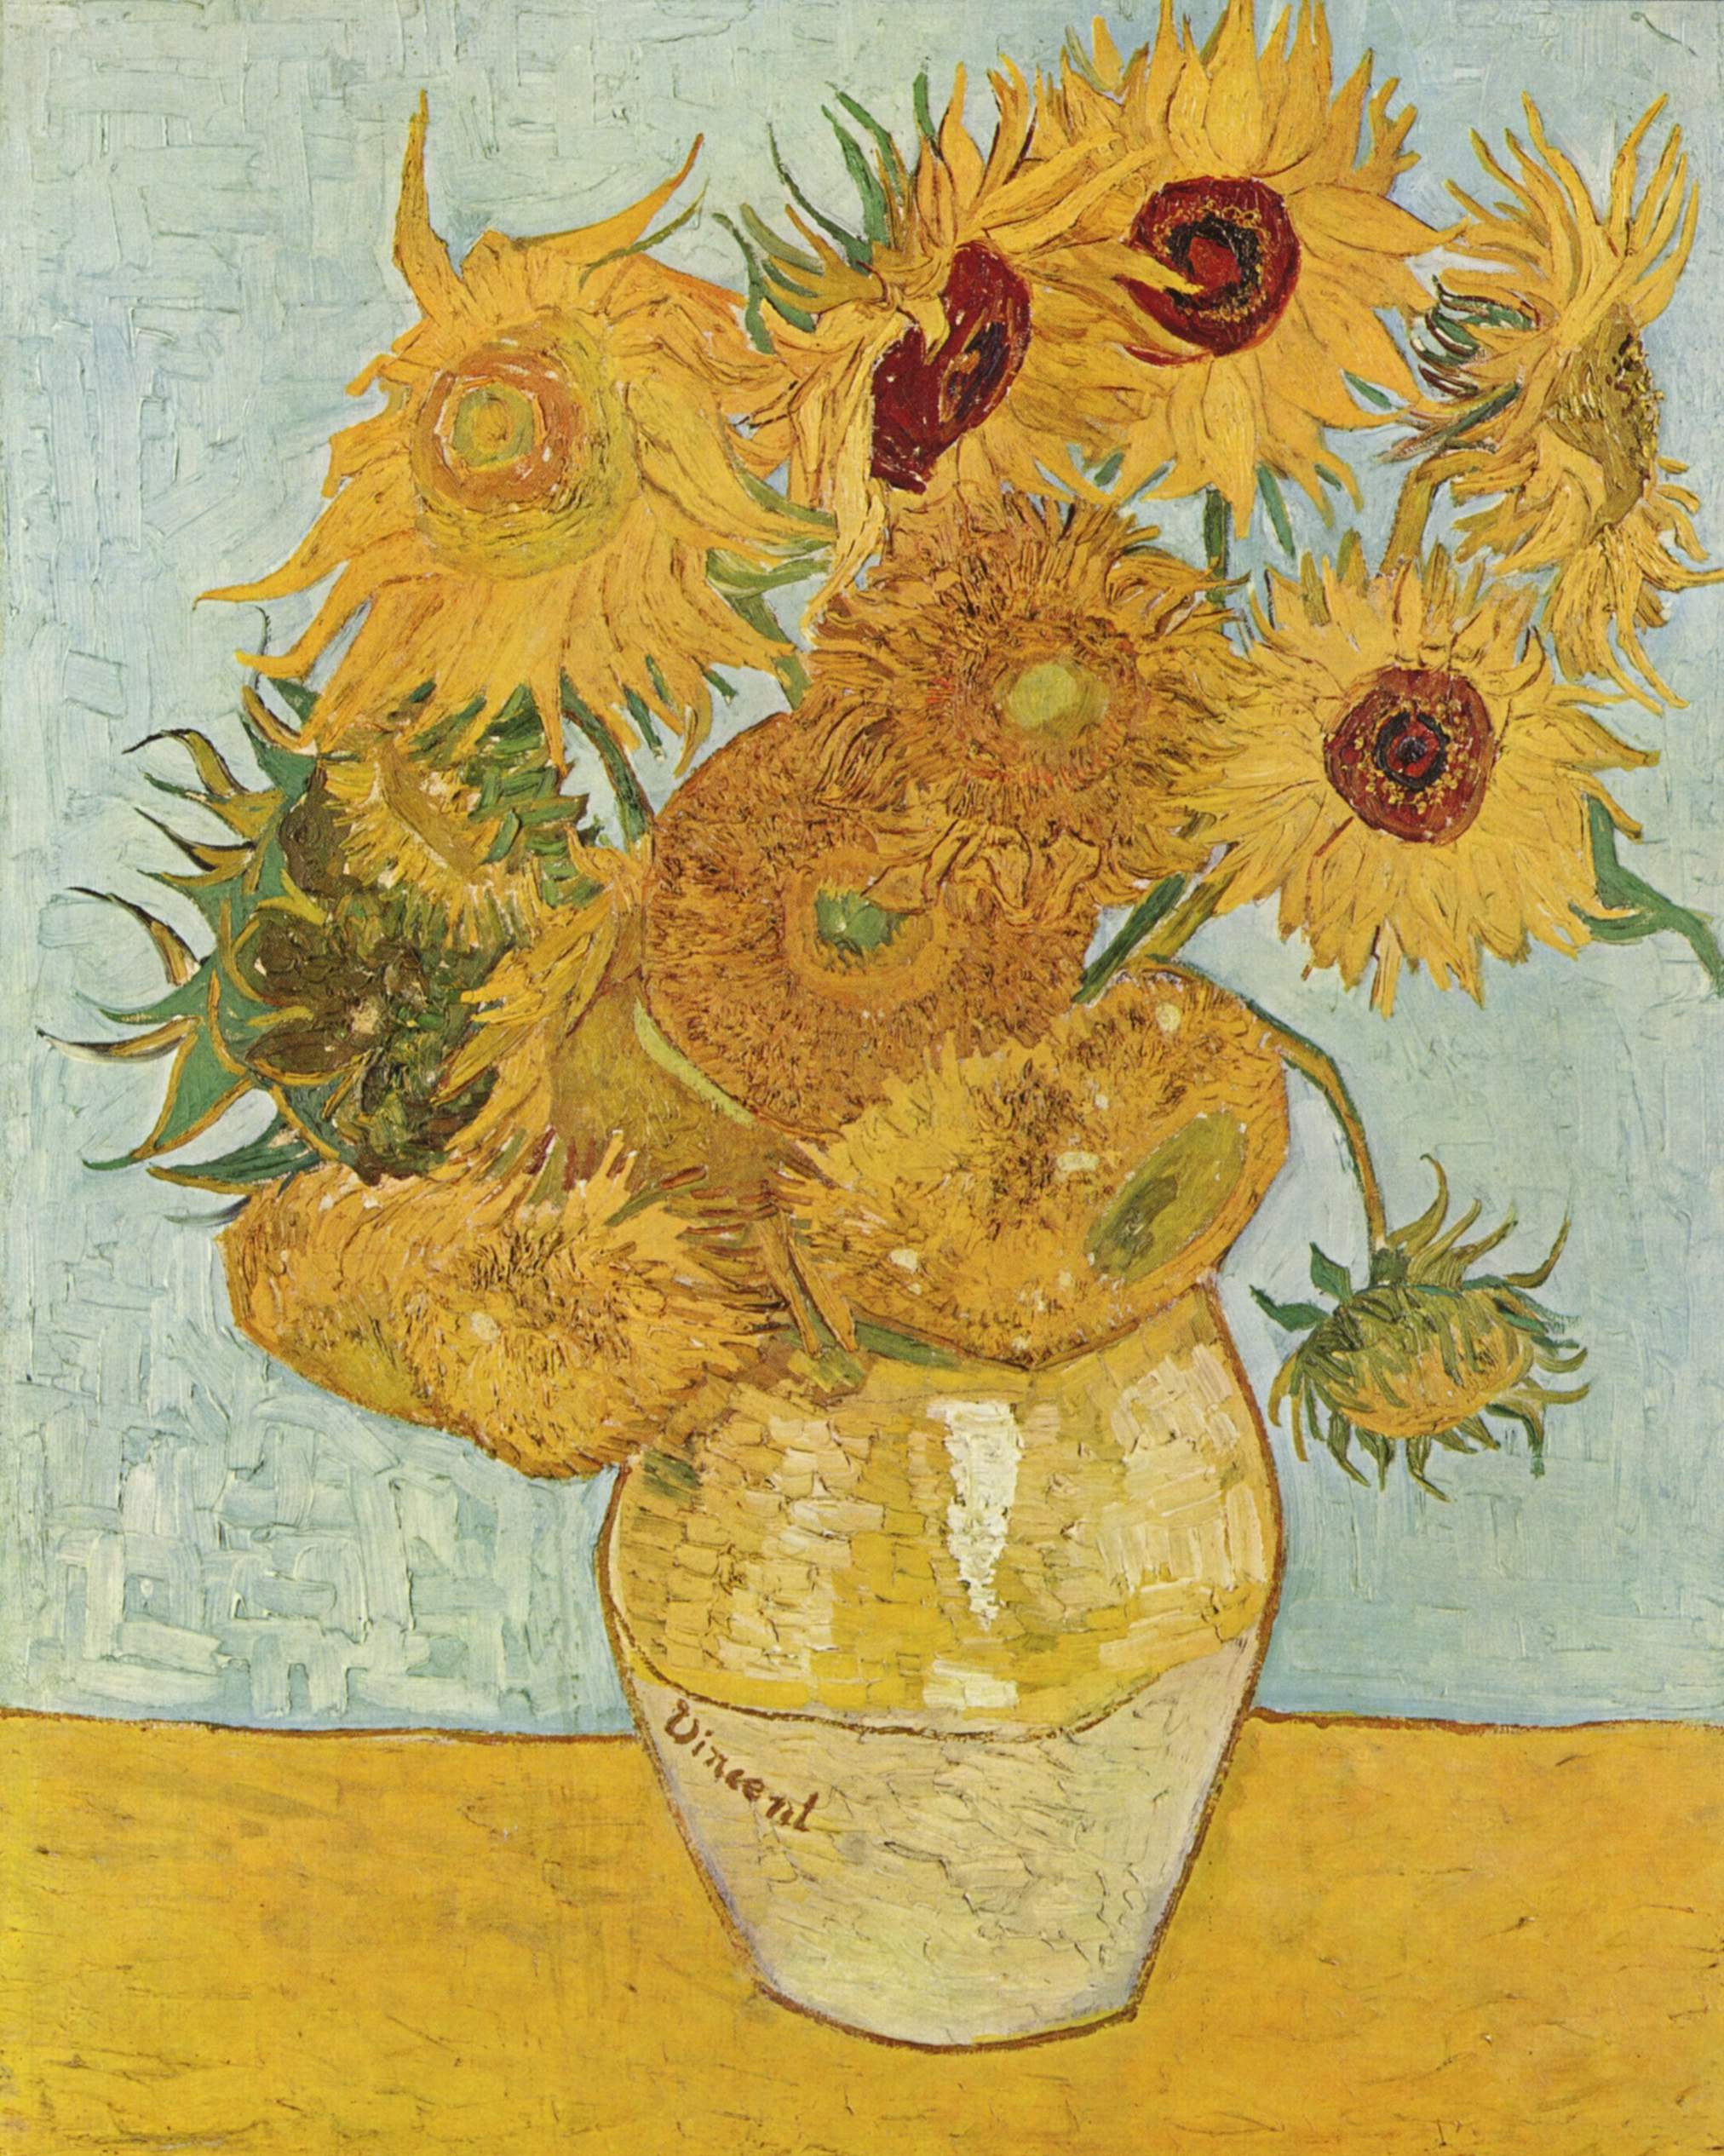
Fjorten solsikker 1889

Slide 18
De sidste år
De foretrukne motiver var fra naturen
Van Gohg overfører sørgmodigheden og ensomheden i motiverne

Slide 19
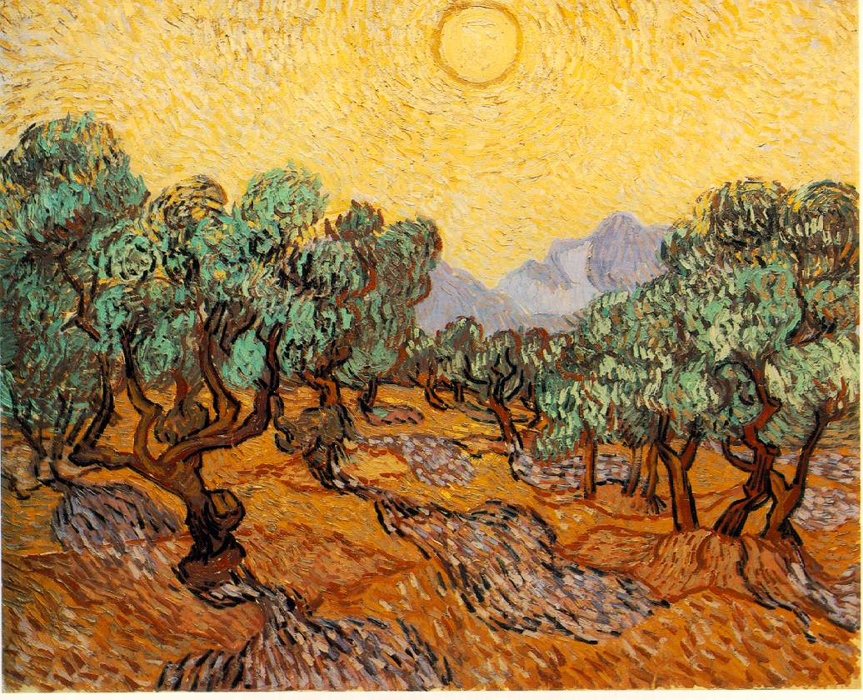

Slide 20
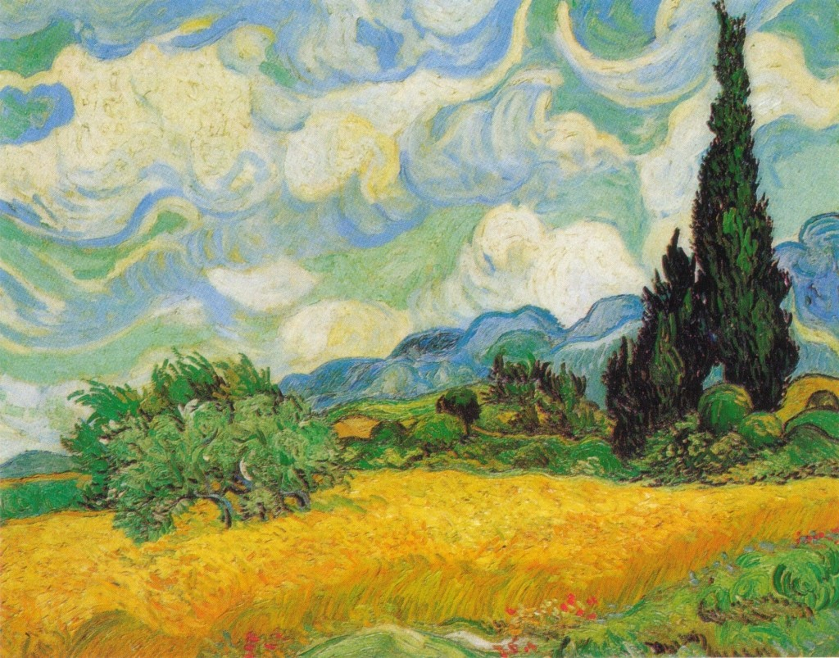

Slide 21
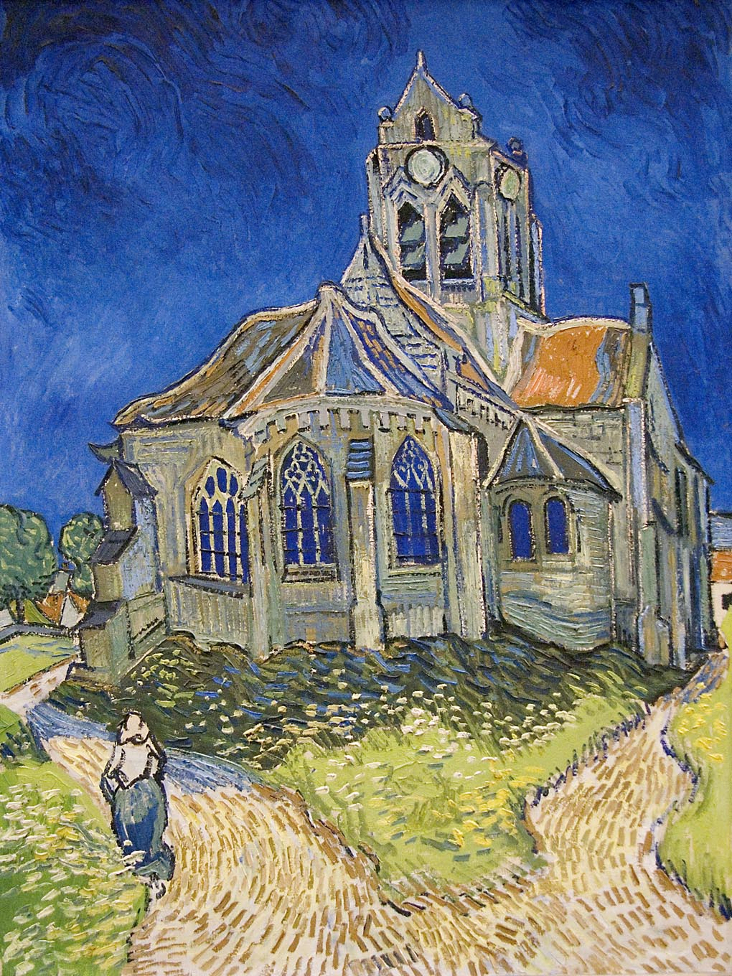
Kirken i Auvers 1890

Slide 22
Kilder
Maleriets historie, Könemann
Gombrich: Kunstens historie, Gyldendal
Beaujean: Van Gogh, Mini kunstguide, Kônemann
Huyghe: Van Gogh, Bonifini
Andersen og Lauersen: Billedkunst, Systime

